Slide 1
Katowice ul. Wojewódzka 26a/4 , 40 – 026 , tel. 609103512 , e-mail:rico_con@interia.pl
www.barakademia.com.pl

Slide 3
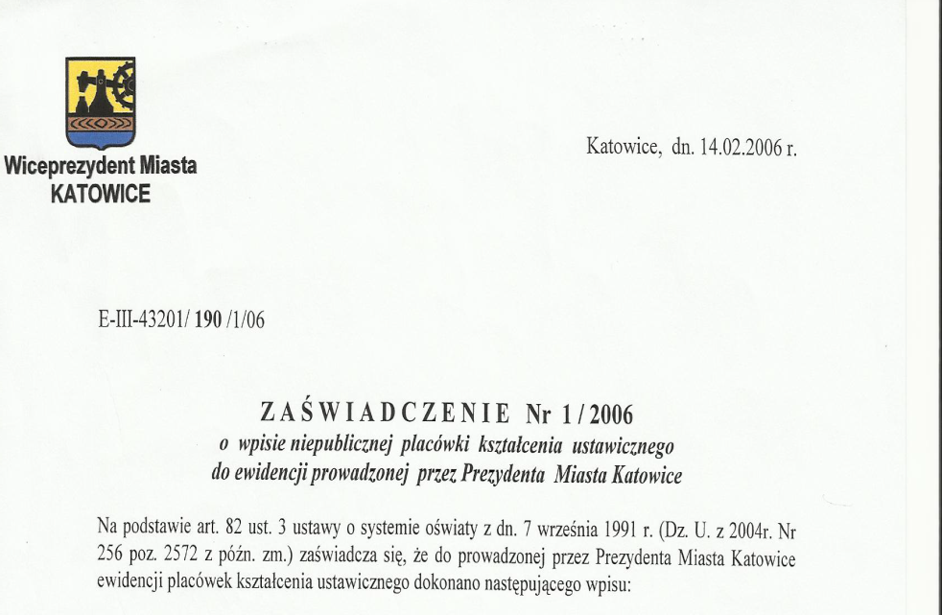
.
„Śląska Akademia Barmana” jest placówką kształcenia ustawicznego wymienioną w art.2 ust.3a ustawy z dn. 07.09.1991r. o systemie oświaty (dz.u. z 2004r. nr. 256 poz. 2572 z późn.zm.)
Posiada zaświadczenie nr. 1/2006 o wpisie niepublicznej placówki kształcenia ustawicznego do ewidencji prowadzonej przez Prezydenta miasta Katowice.

Slide 4
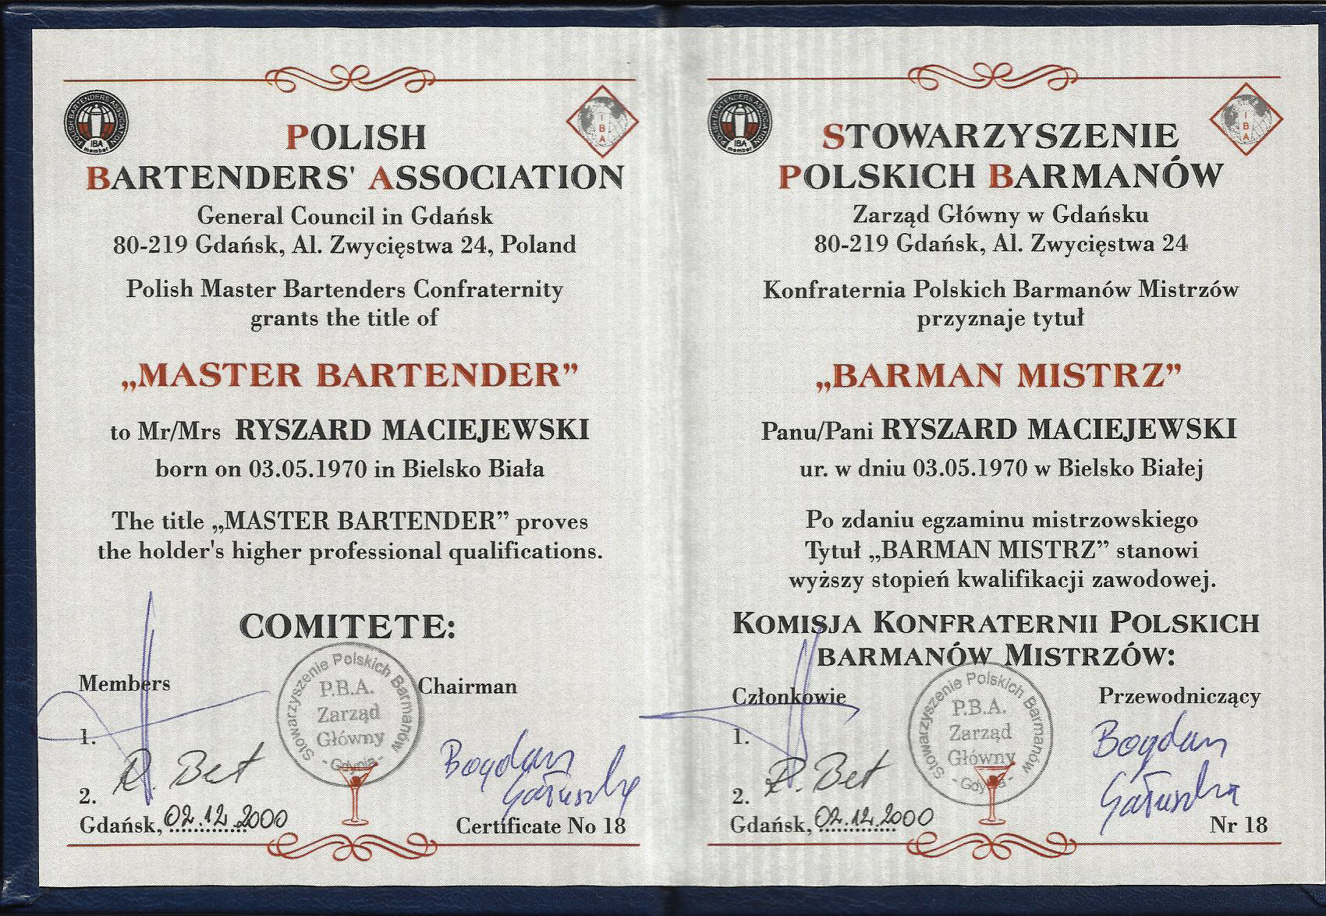
.
Ośrodek prowadzony jest przez Master - Bartendera , Ryszarda Maciejewskiego.
Brand Ambasadora marek Bacardi – Martini w Polsce ,

Slide 5
.
Śląska Akademia Barmana autorski realizuje program szkoleń gastronomicznych w zakresie:
Kurs Barmański - Junior Bartender(dla uczniów niepełnoletnich, bazuje tylko na
ingrediencjach bezalkoholowych)
Kurs Barmański – poziom zaawansowany / Bartender – Advanced Degree
Kurs Sommelierski - ABC Sommeliera
ABC Baristy

Slide 6
Ramowy program kursu Barman Junior
Dzień I Historia baru i napojów mieszanych. Sylwetka barmana z elementami etyki zawodu. Miksologia , charakterystyka i podział napojów mieszanych Zajęcia praktyczne
Dzień II Rodzaje napojów bezalkoholowych Wstępne informacje na temat napojów alkoholowych Ingrediencje napojów mieszanych Zajęcia praktyczne
Dzień III Elementy kultury spożywania napojów alkoholowych Tworzenie kompozycji własnych – podstawowe zasady Zajęcia praktyczne Egzamin
Notes:
Cena za trzydniowe zajęcia wynosi 200.- od osoby.

Slide 7
Ramowy program kursu barmańskiego Barman – poziom zaawansowany ( 30 godz.)
Dział teoretyczny obejmuje 10 godz. wykładowych i podejmuje zagadnienia z zakresu:
Wprowadzenie do zawodu barmana
- bar – historia powstania napojów mieszanych
- sylwetka barmana
psychologia konsumenta wraz z elementami spożywania napojów alkoholowych
Zarys technologii i towaroznawstwa napojów alkoholowych i bezalkoholowych
- podział i charakterystyka wódek
- podział i charakterystyka win gronowych
- podział i charakterystyka piwa
- podział i charakterystyka napojów mieszanych
Dział praktyczny obejmuje 20 godz. wykładowych ćwiczeń.
Technika miksowania, teoretyczne i praktyczne zastosowanie receptur.
- tworzenie własnych kompozycji
techniki miksowania
Szkolenia odbywają się w cyklach trzy/czterodniowych i kończą się egzaminem.
Notes:
Cennik zajęc dla uczniów szkół gastronomicznych:
Grupa 10 osób ; 450.- od osoby
Grupa min. 12 - max. 16 osób ; 400 od osoby
Grupa min. 18 – max. 25 osób 370 od osoby

Slide 9
ABC Sommeliera , ramowy program kursu (30 godz.):
I . Moduł teoretyczny
Historia wina Definicja wina(prawodawstwo Unii Europejskiej Skład Wina
Uprawa winnej latorośli (Witikultura)
Produkcja wina(Winifikacja) Ocena jakościowa
Klasyfikacja win w Unii Europejskiej Ważniejsze Europejskie regiony winiarskie Typologia wina
Wina musujące
Wina południowe
Wina aromatyzowane
Łączenia win z potrawami Generalne zasady podawania wina
II. Moduł praktyczny
Serwis wina cichego
Analiza organoleptyczna wybranych win. Serwis wina musującego
Zajęcia odbywają się w cyklach trzy/czterodniowych i kończą się egzaminem.
Notes:
Cennik zajęc dla uczniów szkół gastronomicznych:
Grupa 10 osób ; 450.- od osoby
Grupa min. 12 - max. 16 osób ; 400 od osoby
Grupa min. 18 – max. 25 osób 370 od osoby

Slide 11
Program szkolenia ABC Baristy (20godz.)
A. Część teoretyczna
1. „Kultura kawy” - Historia kawy - Kawowiec – wiadomości ogólne - Gatunki i ich charakterystyka - Właściwości biologiczne kawowca - Warunki upraw - Metody zbiorów - Obróbka ziaren - Kawa bezkofeinowa - Sposoby palenia kawy i właściwości kawy - Kawa rozpuszczalna - Znaczenie gospodarcze kawy - Ciekawostki 2. „Espresso” - Definicja espresso - Historia ekspresu do kawy - Cechy idealnego espresso - Kolejność czynności podczas parzenia kawy - Kolejność czynności podczas spieniania - Czynniki wpływające na smak kawy - Klasyczne napoje kawowe
Notes:
Koszt warsztatów wynosi 250.- od osoby.

Slide 12
Program szkolenia ABC Baristy
B. Część praktyczna
1.Omówienie i prezentacja podstawowych technik baristy: - Narzędzia baristy - Ustawianie młynka do kawy - Dozowanie kawy - Ubijanie kawy - Poziomowanie kawy - Espresso – proces - Teksturowanie mleka - Jak rozpoznać idealne espresso i niewłaściwe espresso
2.Indywidualne ćwiczenia.
Szkolenia ABC Baristy odbywają się w cyklach dwudniowych przez 10 godzin wykładowych
Notes:
Koszt warsztatów dla uczniów szkół gastronomicznycj wynosi 250.- od osoby.

